Slide 1
Les comparaisons de langages, c’est vraiment utile ou débile ?
Roch Auburtin

Slide 3
Les comparaisons de langages

Slide 4
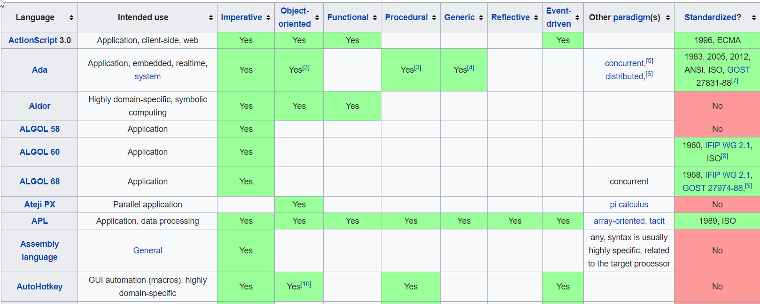
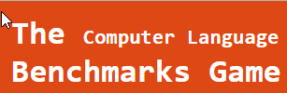
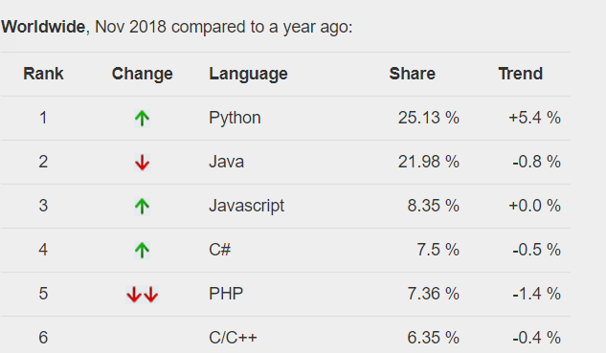
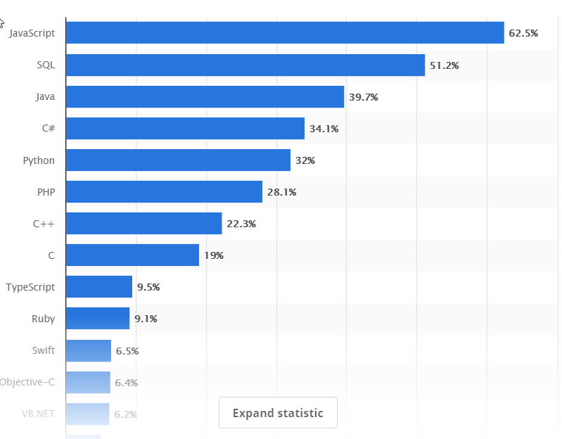
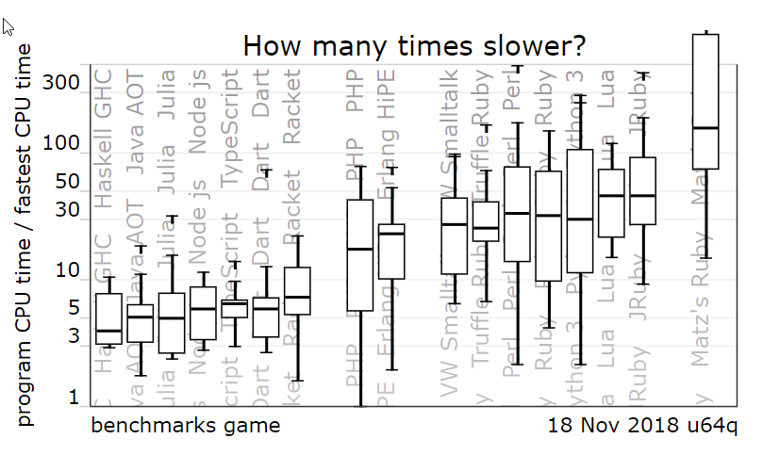
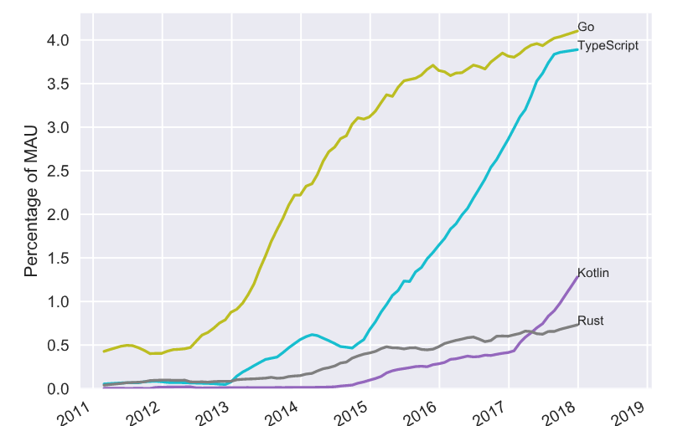
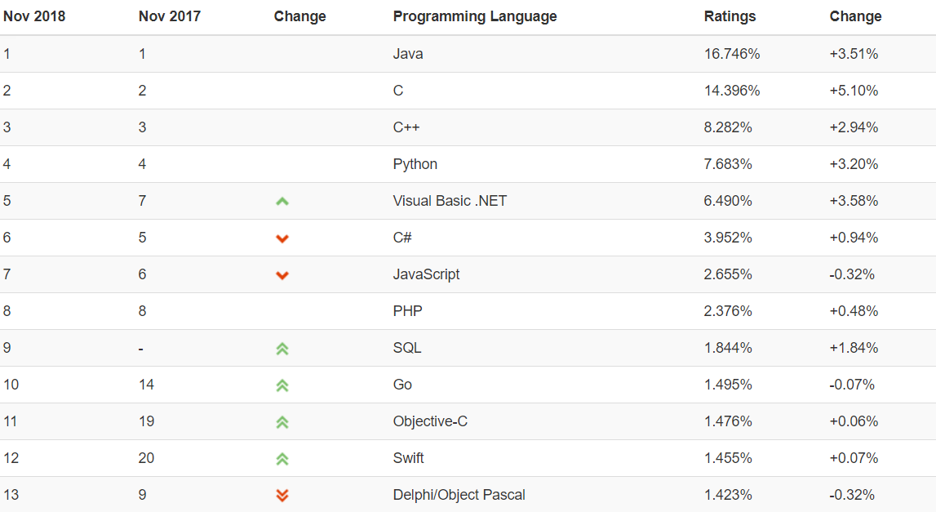
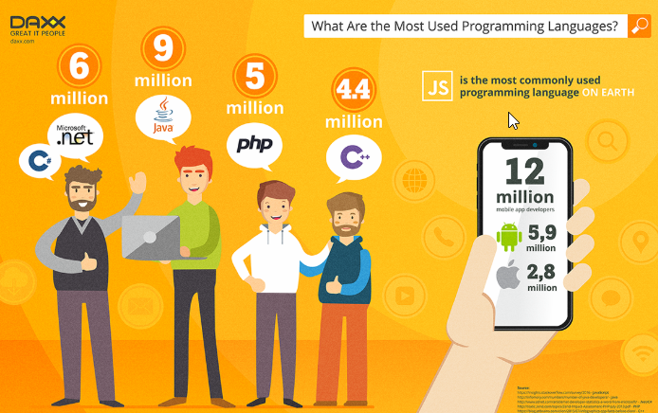
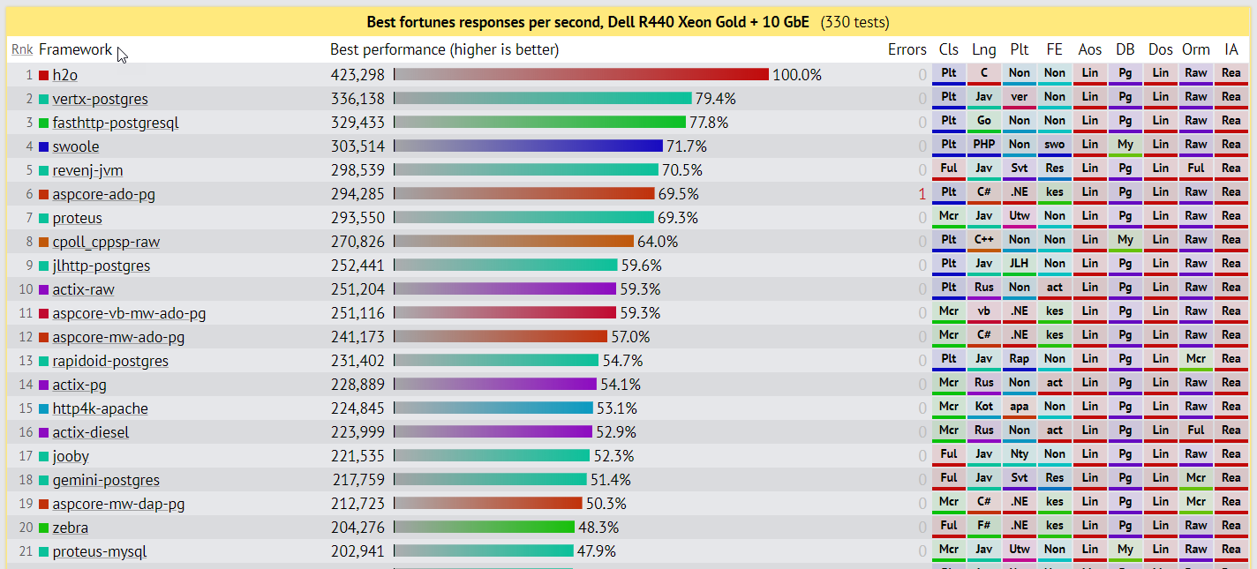
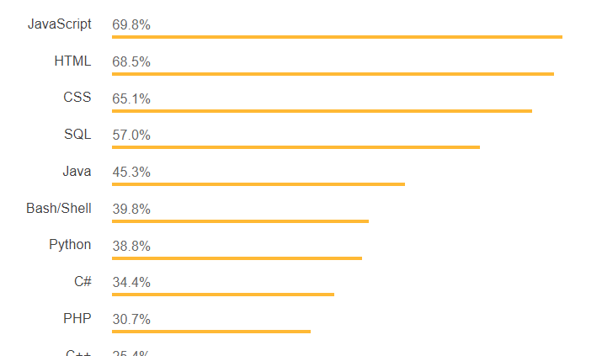
Ca n’arrête pas !
Python Vs. Java: Duck Typing, Parsing On Whitespace And Other Cool Differences
Java vs. Python: Which Programming Language Is Best?
Python vs. PHP in 2018
Should I learn Golang or Python in 2017?
Why we switched from Python to Go
What should I learn first Java or Golang?
Should I learn Java or .NET?
Go versus Java fastest programs
TIOBE Index for November 2018

Slide 5
Pourquoi ?

Slide 6
Les principales raisons
Durée et difficulté d’être un bon développeur
Salaire
Intérêt technologique
Reconnaissance
Usages
Gains de productivité
Gains de performance
Interopérabilité
Portabilité
Sécurité
Disponibilité
Légal
Nb de développeurs
Age des développeurs

Slide 7
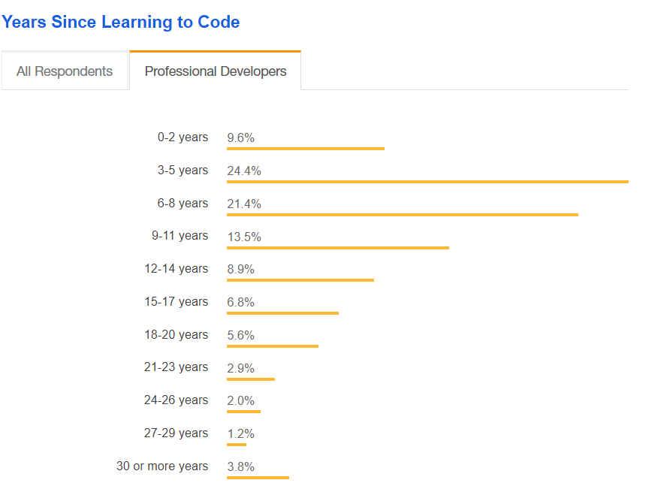


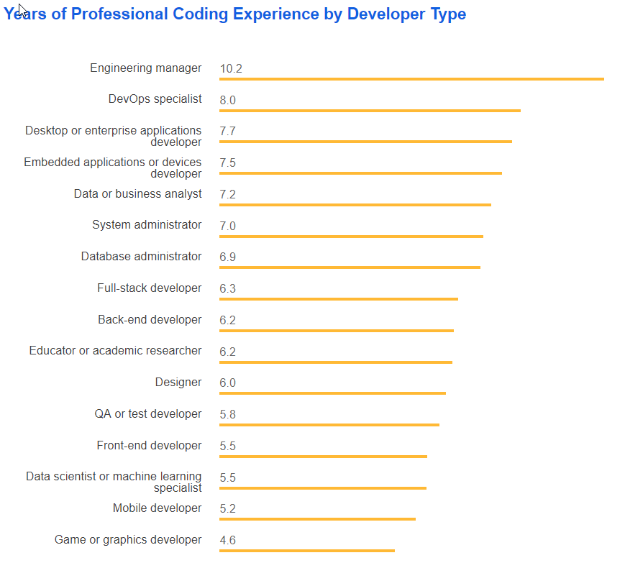


Durée et difficulté d’être un bon développeur
Vitesse d’apprentissage
Taille et activité de la communauté

Slide 8
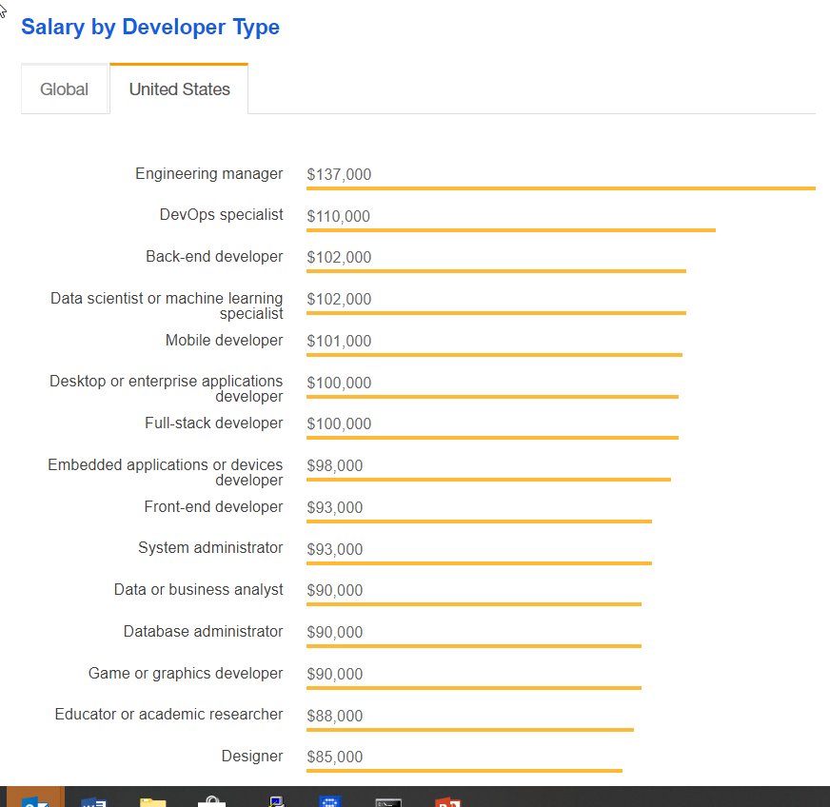
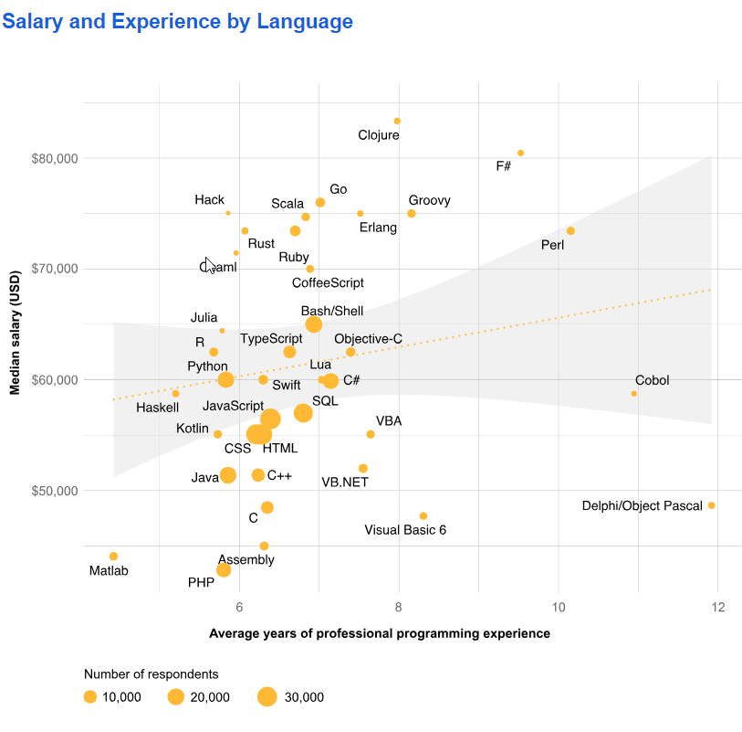
Salaire

Slide 9

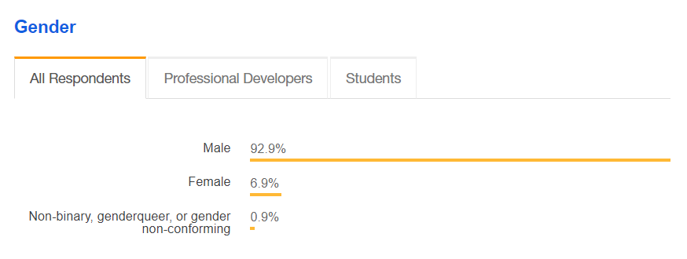
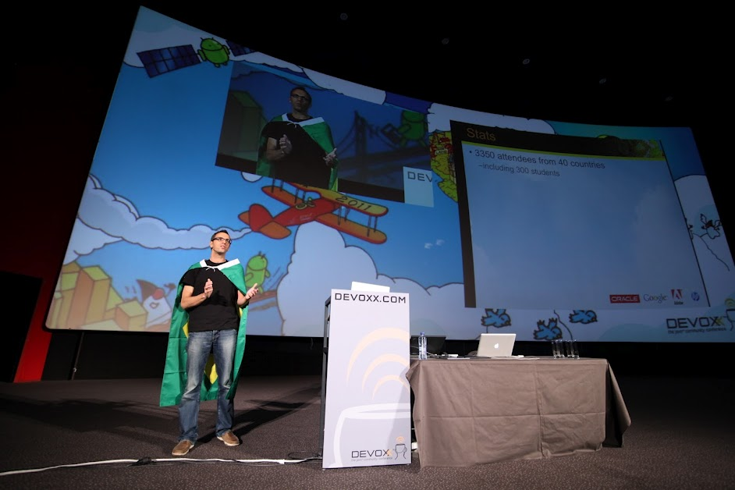

Reconnaissance

Slide 10
Usages
Multi Devices
IoT
Offline
Web
DevOps
System
Calcul
Toys
TV
Mobile
Desktop
Browser
Micro Controler
GPU Embedded
Real Time
OS Portability
Local DB
UI
Browser
Interaction
Facility
Experience
Simplicity
CPU Cores
IO
Speed
C’est souvent indispensable de maitriser plusieurs langages

Slide 11
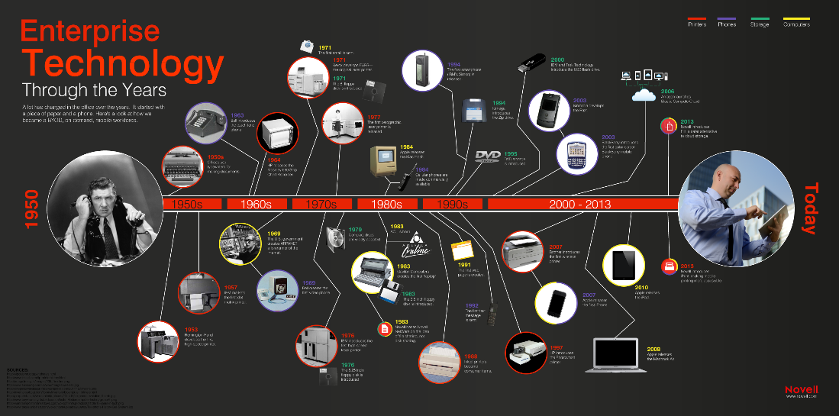
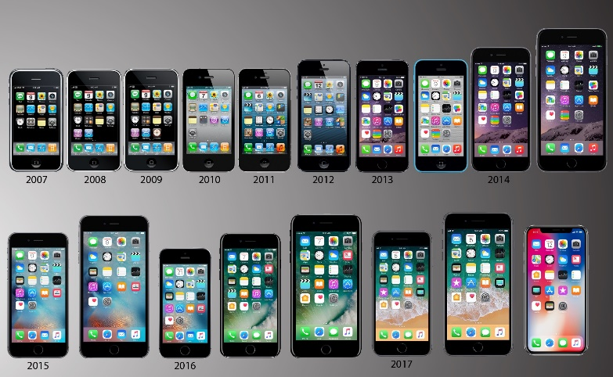
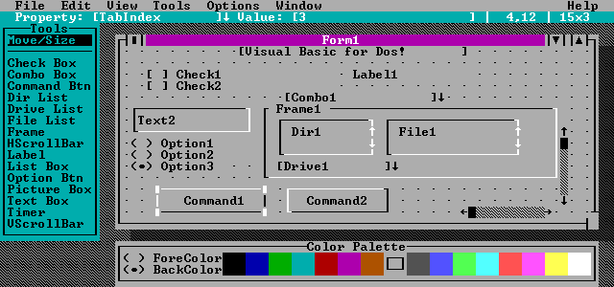
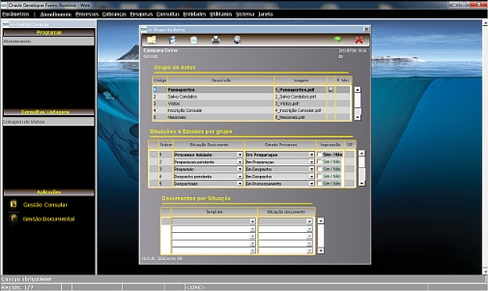

Intérêt technologique
Réel progrès ou du business ?
1985
1995
2015

Slide 12
Gains de productivité
Design
Code
Test
Deploy
Run
Maintain
Tools
Librairies & Framework
Collaborative
Agile
Notes:
Design des outils graphites, prise en compte de scénarios, la capacité à générer des protos voir des MVP
Le code (concision, readiness, structure, l’élégance, maintenabilité, la documentation, richesse, la gestion de la concurrence, la possibilité de travailler au plus prêt des machines, la gestion des erreurs, la vitesse de compilation, … – ex slices)
Le test (moins de bugs possibles, moins de bug – ex C, gestion de la mem)
Le déploiement (déployer un seul exe est cool – thanks to go)
Le run (monitoring, la concurrence, …)
La maintenabilité (de gros gains entre du C et du Python par exemple, la capacité de développer « Objet »)
Développer c’est un ecosystème (gestion des sources, env de dev, déploiement, ….)
La richesse des librairies voir d’un framework
La capacité de travailler à plusieurs sur différentes branches ou partie du code (l’enfer de Notes)
L’agilité (Pouvoir facilement remettre en cause du code)

Slide 13
Gains de performance
UX
Algorithm
Mix Lang
10K
IA
Calcul
Cost
Energy
Tools
Librairies & Framework
Collaborative
Agile
Notes:
Les gains de perf sont poussés par l’UX. Il faut moins de 200ms pour avoir une bonne expérience
Pour les Algo, il faut un langage pour les implémenter facilement, essayez de faire un quick sort en assembleur
Dans certains cas, la capacité d’un langage (comme python) pour intégrer du C est importante pour les temps de calcul ou l’intéropabolité
Maintenir la même perf avec moins de ressources (10 K), utilisation correcte de la haute concurrence mais
Attention cependant au mirage des benchs. Réfléchissons bien Usage et Contention
L’usage de CPU ou de GPU au plus prêt (parler d’une boite qui avait fait une partie en assembleur)
Le cout et la consommation d'Energie. Si je peux remplacer 10 serveurs par 1 serveur avec la même perf.
Dans tous les cas, la disponibilité d’outils (profileurs par exemple), de librairies performantes est un must.
Par exemple dans el cas de l’IA, il existe des libs toutes faites. L’intéropabilité avec ce lang est un musr
Pourvoir travailler à plusieurs sur une optim des perfs est un must aussi (Front, Règles de gestion, DB)
L’agilité aussi (pouvoir rapidement changer des portions de code)

Slide 14
Interopérabilité
Legacy Code
Team Size
Mergers and Acquisitions
Performance
Middleware
Large Existing Code base everywhere
Think of it in Visiativ
Different Cultures
Different methods
Different Languages
Different Tools
Productivity vs Performance
Python vs C
GPU Usage
System Programming
De Facto Middleware standard
Queue Message
SQL & NoSQL
Indexing Searching

Slide 15










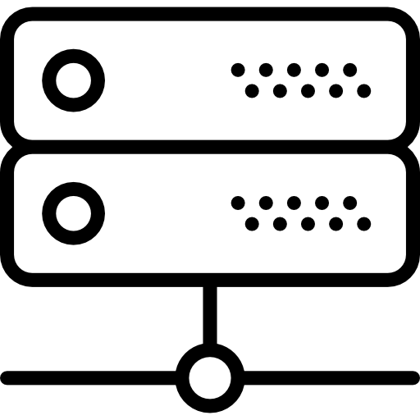



Portabilité
One Language for all ?
Notes:
Is it an illusion ?
Java / C

Slide 16


Sécurité / Disponibilité
Rust Example
Go Example
Strict type system
Immutable by default
Disabled or restricted unsafety
Compile time taint checking
Dependent types
Absence of garbage collection
Performance, portability &
interopability
Scalable for large systems
Simpliciy
Concurrency
Distributed
Performance
Notes:
A strict type system: Makes it easier to reason about program correctness. Eliminates certain input attacks.
Immutable by default: having immutable values as the primary data container means it is much easier to reason about the state of your program.
Disabled or restricted unsafety: Don't allow scary things such as pointer arithmetic (e.g. Go), or, at least only allow it if wrapped in big fat warnings (Rust). Note that a language lacking in pointer arithmetic completely is excluded for use in a huge number of applications that requirelow level access.
Compile time taint checking: expand the type system to allow identifying tainted values: values that depend in some way based on input. The compiler could then (conditionally) forbid operations with a tainted value that leak information to outside observers, such as branching on such a value. This could prevent or at least migitate certain classes of timing attacks. As far as I know, these are only available in static code analysis tools, and not in compilers themselves?
Dependent types: dependent types are a means to tell the compiler that "here is an Int whose values are between 2 and 87" or "here is a String of maximum length 12 containing only alphanumeric characters". Failure to meet these requirements results in compilation failure, and not a runtime failure with likely unsecure results. This feature is available in Idris and some theorem prover languages.
Absence of garbage collection: Garbage collection is a big problem for language safety - it creates garbage collection pauses in your program. These pauses leak information about the state of your program and allow timing attacks to happen. When the garbage collector is invoked is impossible (or at best incredibly hard) to predict as a developer, however, and subject to huge changes for even the smallest amount of code changes.
Performance, portability & interopability: It may be fine if you have need for a secure and slow program that only runs on the PowerPC platform, but don't expect anyone else to use it for a cross-platform TLS library. OpenSSL is popular precisely because it's fast and runs everywhere from obscure MIPS-based routers to massively parrallel SPARC servers and everything in between. Furthermore any program or runtime in the world can interface with OpenSSL as a library because it uses C calling conventions.
https://tomassetti.me/best-programming-languages/#concurrency

Slide 17
Légal
Oracle owns the Java trademark and has special controls over the JCP
In April 2017 an issue was opened in the Apache Software Foundation (ASF) "Legal Discuss" issue tracker concerning whether Apache Cassandra could use RocksDB, another Facebook project using the React license
The license covering most of OpenSSL is a conjunction of two 1990s-vintage BSD-derivative licenses.
Microsoft has made some claims of intellectual property violations by Linux companies. Some have suggested that because .NET is Microsoft technology, that there are patents that Mono is infringing upon that will be brought out at an opportune time to take Mono and any Mono applications down.
Notes:
https://opensource.com/article/18/2/top-10-open-source-legal-stories-shook-2017
https://www.mono-project.com/docs/about-mono/concerns-about-mono/

Slide 18


Nombre de développeurs / Age des développeurs
Boss’ Perspective
Coder’s Perspective
Plus de développeurs :
Moins de compétition
Recrutement facilité
Salaires moins élevé
Moins de dépendance
Plus de développeurs :
Communauté « d’aide » plus importante
Plus de librairies
Plus de frameworks
Des envs de dev plus matures
Développeurs plus jeunes :
Moins cher
Plus malléable ?
Développeurs plus jeunes :
Moins d’expérience
Mais « Danger » => se former continuellement

Slide 19
Tableau de comparaison
Reste discutable

Slide 20
Performance (Test Empirique)
Gain de l’ordre de 5000x pour lib C intégrée avec Python
Gain de l’ordre de 50x pour Golang vs Python (même algo naif de multiplication de matrice)
Python + Numpy est 100x plus rapide que Golang avec le
Attention, Numpy utilise un algorithme ultra optimisé pour la multiplication de matrice (Numpy est donc optimisé par l’usage du C et par la perf de l’algo)

Slide 21
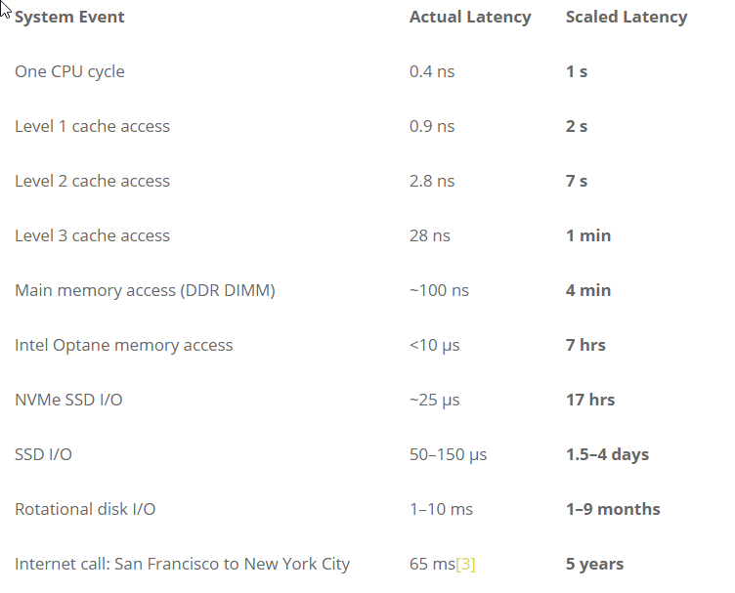
Attention à la latence pour la perf !

Slide 22
Questions / Réponses

Slide 23
Merci de votre attention !

